Slide 1
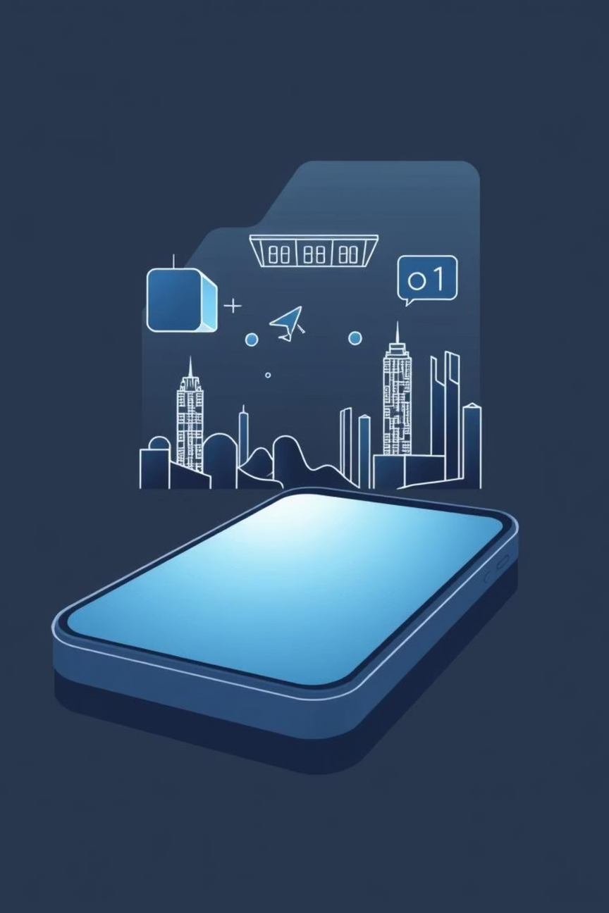

Por Trás da Tela:
Os Hardwares que Dão Vida à Realidade Aumentada
Uma análise dos componentes essenciais para a RA em smartphones
Gabriel de Souza Klauck, Luís Felipe de Castilho, Maria Júlia Testoni e Martin Lange de Assis
1

Slide 2
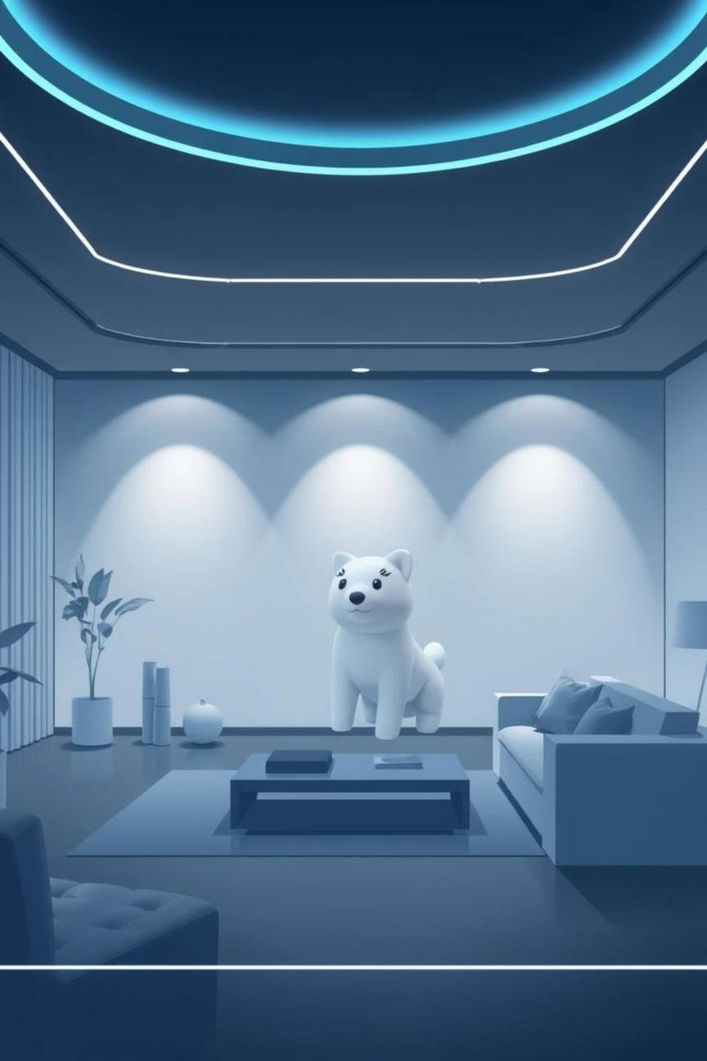
A Mágica é Hardware
A experiência de Realidade Aumentada depende de uma orquestra de sensores trabalhando em harmonia. Para funcionar, um smartphone precisa:
Ver o ambiente (Visão)
Entender seu movimento (Equilíbrio)
Saber sua direção (Orientação)
Pensar em tempo real (Inteligência)
Vamos conhecer os 4 componentes-chave desta orquestra.
2

Slide 3
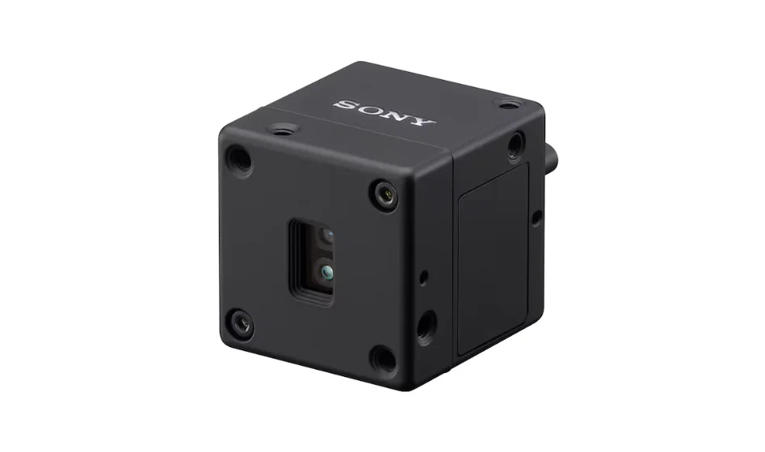
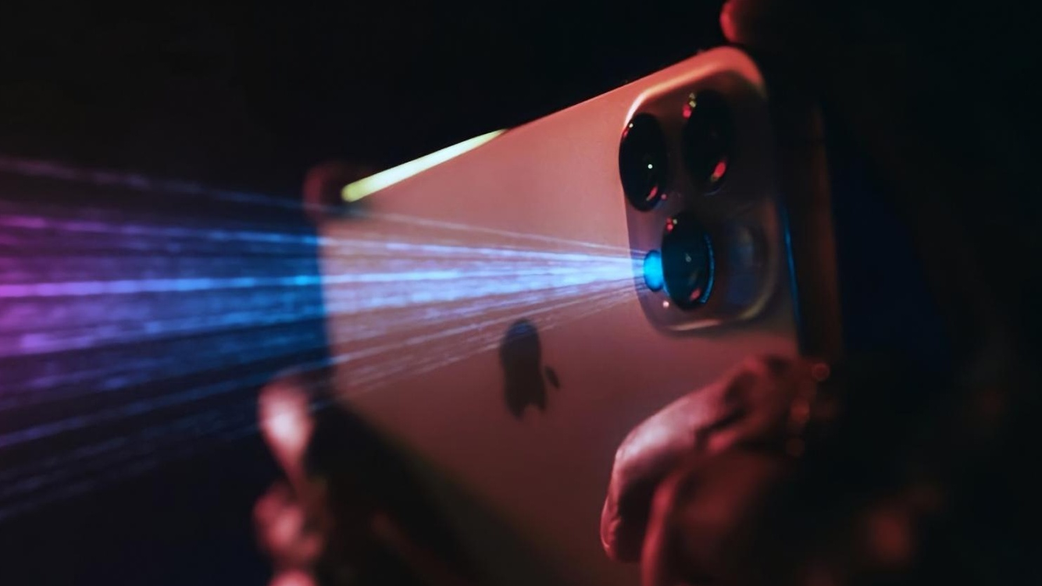
Hardware 1: Câmera Traseira (com sensor de profundidade/LiDAR)
Os Olhos do Smartphone
O que é:
Camera traseira - capta imagem
Sensor LiDAR (Light Detection and Ranging) utiliza feixes de luz infravermelha para medir distâncias e gerar um mapa 3D detalhado do ambiente em tempo real.
3

Slide 4
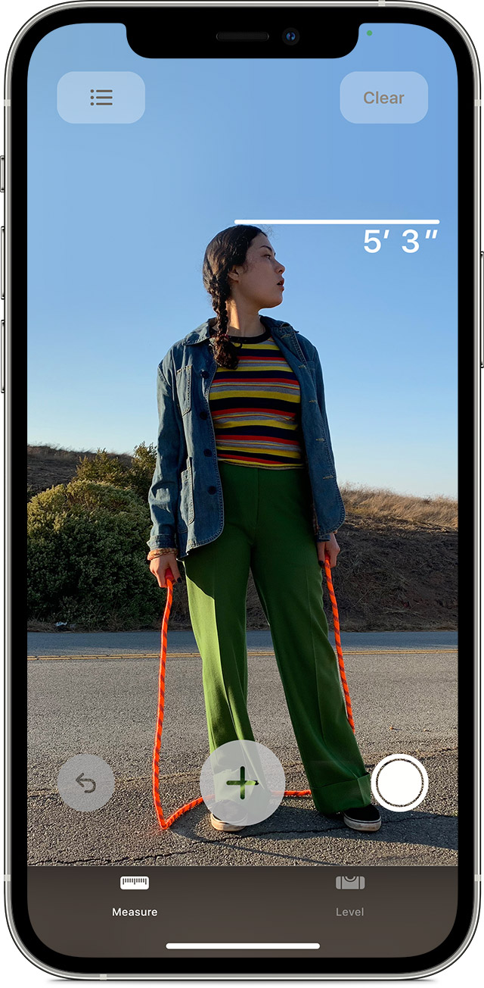
Aplicação
Aplicação na RA:
Mapeia o ambiente com precisão
Posiciona objetos virtuais de forma realista
Permite oclusão (objetos atrás ou na frente dos reais)
Usado em jogos, design de interiores, escaneamento 3D e apps de medição
Informações
Vetorial (V): nuvem de pontos → coordenadas XYZ
3D (x, y, z);
Sistema rotativo (T)
4

Slide 5
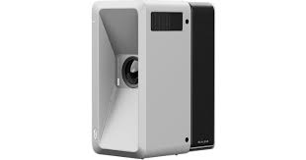
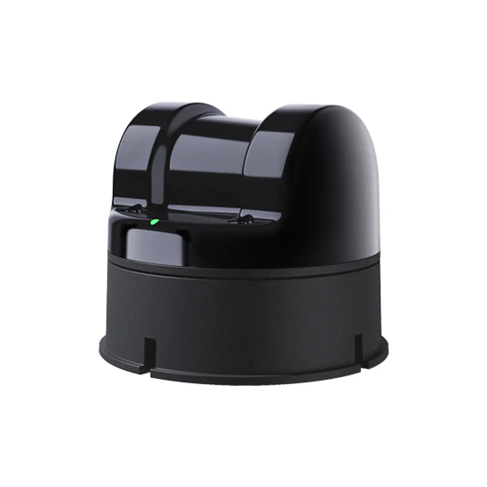
Informações
Hardware | Caracteristica | Dedicado | Preço
Realsee Galois M2 | grande alcance, alta precisão (±20 mm @ 10 m), saída em nuvem de pontos densa + imagens panorâmicas. | geração de modelos 3D para arquitetura, engenharia, design de interiores, BIM, imobiliário. | US$ 5.499
Unitree 4D LiDAR L1 | alcance até 30 m, leve, rápido, otimizado para navegação autônoma. | embarcado em robôs móveis, drones e veículos autônomos, fornecendo visão 360° em tempo real. | Preço a partir de US$ 249
5

Slide 6
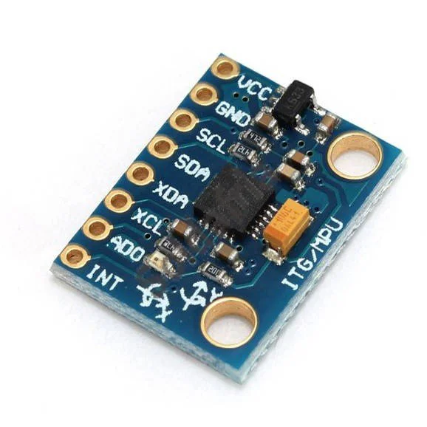
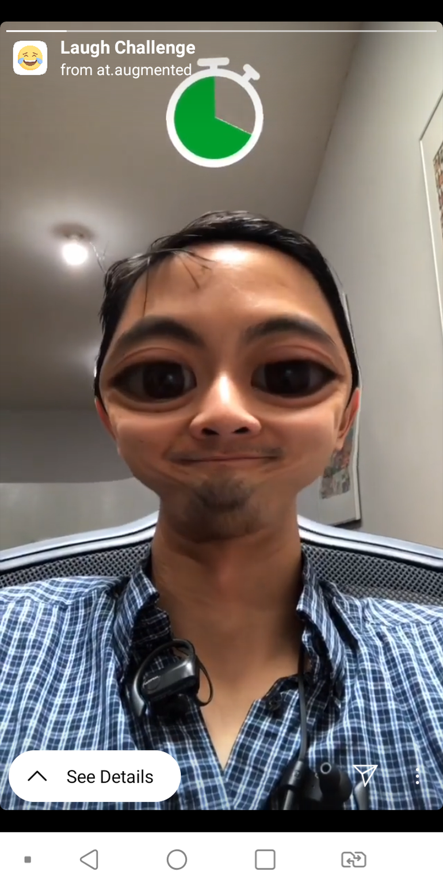
Hardware 2: Unidade de Medição Inercial (IMU)
O Senso de Equilíbrio e Movimento
O que é: Um chip com Acelerômetro (mede movimento em linha reta) e Giroscópio (mede rotação e inclinação). Funciona como o nosso ouvido interno.
Aplicação na RA: É o componente que mantém o objeto virtual "travado" no lugar enquanto você se move. Ele rastreia cada movimento do celular para que o software ajuste a perspectiva do objeto, criando a ilusão de que ele está fixo no ambiente.
6

Slide 7
Características Principais
Tipo de Informação: Vetorial (V)
Gera vetores com direção e magnitude (ex: aceleração nos eixos X, Y, Z).
Não é Raster (R), pois não cria uma grade de dados como uma imagem.
Dimensão da Informação: 3D e 4D
3D: Dados brutos de cada sensor (acelerômetro, giroscópio).
4D: Representação da orientação final (usando Quaterniões) para evitar erros.
Sistema de Referência: Relativo com Correção Absoluta
Relativo (T): Mede o movimento em relação a si mesma. Sozinha, ela "se perde" com o tempo.
Absoluto (A): Usa referências fixas (gravidade da Terra, campo magnético) para se corrigir e fornecer uma orientação estável.
Ciclo de Operação: Entrada, Processo e Saída (E/P/S)
Entrada (E): Movimento físico do mundo real (aceleração e rotação).
Processo (P): Converte o movimento em dados digitais e combina as informações dos sensores (fusão de sensores).
Saída (S): Fluxo de dados digitais com a orientação e o movimento calculados.
Relação com Mídias: É um Controlador
Não gera mídia (vídeo, imagem, áudio).
Gera dados que controlam ou interagem com mídias (ex: estabilizar um vídeo, mover um personagem em jogo VR, detectar gestos em fones de ouvido).
Escala de Posicionamento: Micro e Macro (Assistido)
Micro (Pi): Perfeita para rastrear movimentos rápidos e precisos em pequena escala (inclinação de celular, controle de videogame).
Macro (Pa): Para longas distâncias (carros, drones), funciona como um "assistente" do GPS, não sendo precisa sozinha.
7

Slide 8
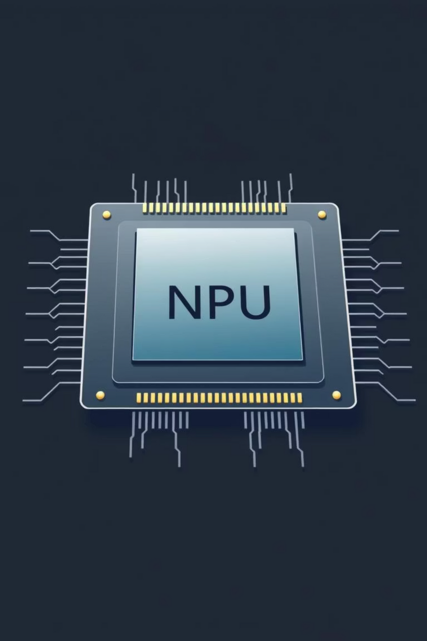
Hardware 3: Processador com NPU
O Cérebro Rápido do Smartphone
Processador (CPU/GPU): O cérebro principal, responsável pelos cálculos gerais e pela renderização dos gráficos 3D.
Unidade de Processamento Neural (NPU): Um "cérebro especialista" e ultra-rápido, otimizado para tarefas de Inteligência Artificial, como o reconhecimento de padrões e objetos.
8

Slide 9
Tabela comparativa
Etapas | Tipo de informação | Dimensão | Sistema (A/T) | Mídia | Posicionamento
Entrada (E) | Raster (Imagem/Vídeo) Vetorial (Texto) | 1D (Áudio bruto) 2D (Imagem) 3D (Vídeo) 4D/ND | Absoluto (A) Relativo (T) | Imagem Vídeo Áudio | Macro (Pa) Micro (Pi)
Processo (P) | Majoritariamente Vetorial | ND | Relativo (T) | Todas | Macro (Pa) Micro (Pi)
Saída (S) | Raster (máscara/frames) Vetorial (logits) | 1D (texto tokenizado) 2D/3D (máscaras/volumes) ND | Absoluto (A) | Imagem Vídeo Áudio Texto | Macro (Pa) Micro (Pi)
9

Slide 10

Aplicação da NPU na RA:
Entendendo o Mundo
A NPU interpreta os dados dos sensores de forma eficiente e instantânea.
Reconhecimento de Superfícies
Reconhecimento de Objetos e Corpos
Essencial para filtros de rosto (Instagram), para "provar" roupas e acessórios virtualmente ou para que personagens de RA interajam com pessoas.
Identifica rapidamente o chão, paredes e mesas para posicionar objetos.
10

Slide 11

Hardware 4: Magnetômetro
A Bússola Digital e a Orientação
O que é: Um sensor que detecta o campo magnético da Terra para determinar a direção do Norte, funcionando como uma bússola.
Aplicação na RA: Essencial para alinhar o mundo virtual com as direções do mundo real (Norte, Sul, Leste, Oeste). Fundamental para apps de larga escala como Pokémon GO e para a navegação em RA do Google Maps.
11

Slide 12
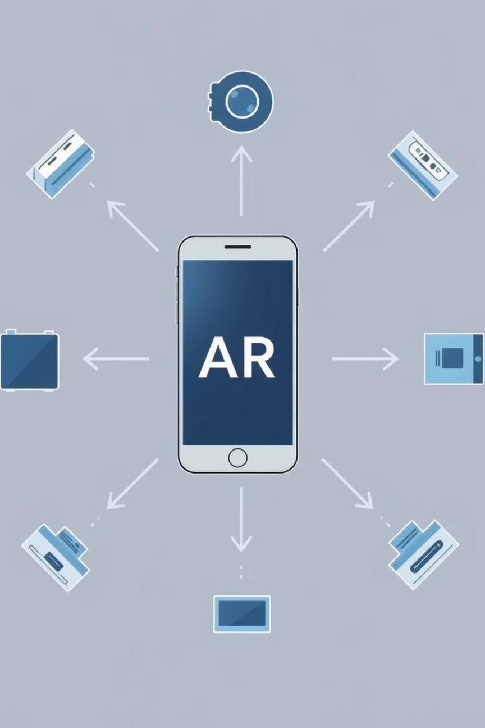
A Orquestra em Ação:
Juntando as Peças
A experiência de RA é uma fusão de dados em tempo real:
Câmera/LiDAR veem o ambiente 3D.
A IMU sente o movimento do aparelho nesse ambiente.
O Magnetômetro orienta a experiência com o mundo real.
A NPU analisa tudo e cria a ilusão visual instantaneamente.
12

Slide 13
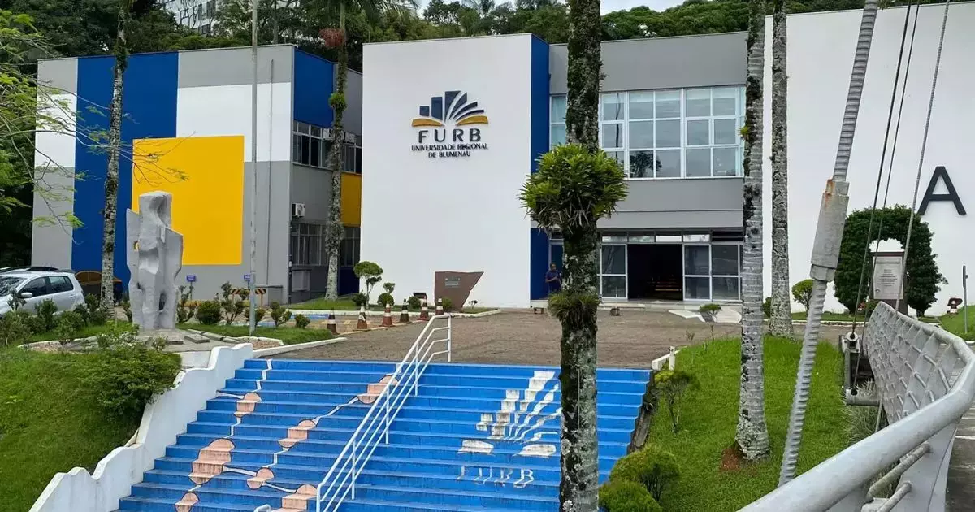
Obrigado!
Perguntas?
Gabriel de Souza Klauck, Luís Felipe de Castilho, Maria Júlia Testoni e Martin Lange de Assis
13

